Slide 1
Generative adversarial networks(GAN) ?
Sinh viên: Phạm Tiến Thành công

Slide 2
Generative adversarial networks(GAN)
GAN là gì?
Các ứng dụng của GAN

Slide 3
1. GAN là gì ???

Slide 4
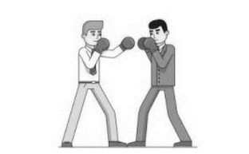
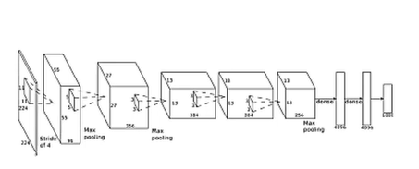
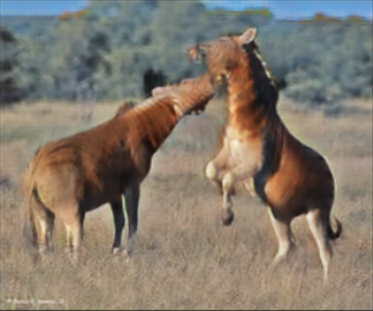
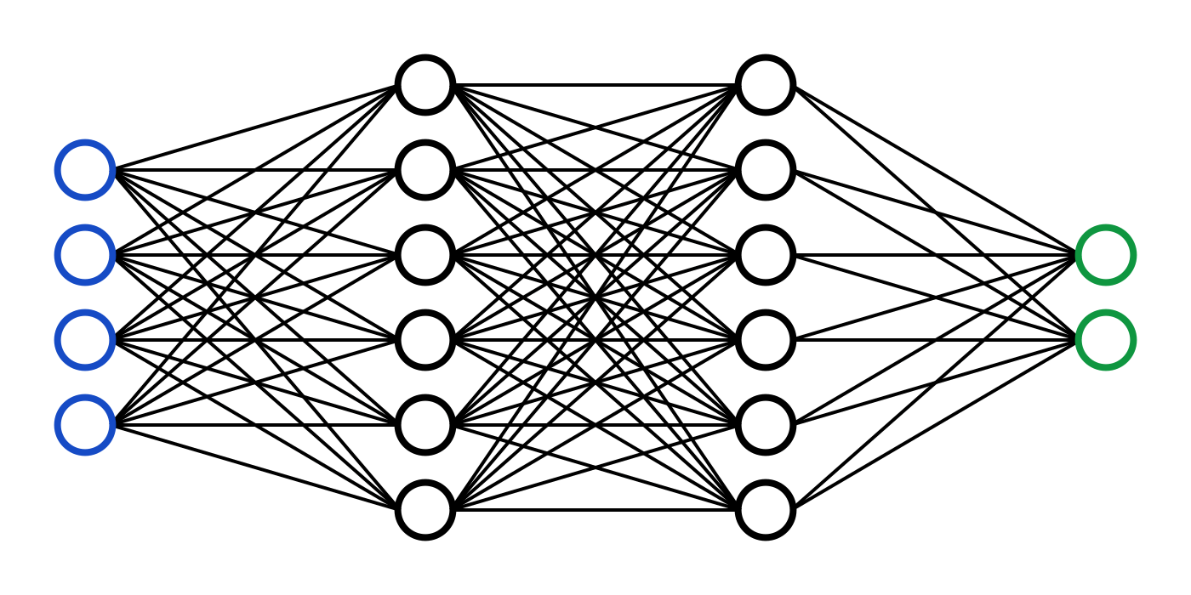
1. GAN là gì ?
GANs là một thuật toán học không giám sát(unsupervised learning) cực kỳ mạnh mẽ được phát triên bởi
Ian J. Goodfellow vào năm 2014
Về cơ bản GANs là một hệ thống gồm hai mạng neural network “cạnh tranh” và tự hoàn thiện nhau.
Genrative
Genrative data
(Creates fake data)
Adversarial
- Generator và Discriminator cạnh tranh nhau
- Generator thì fake data còn Discriminator kiểm tra xem nó là True hay False
Networks

Slide 5
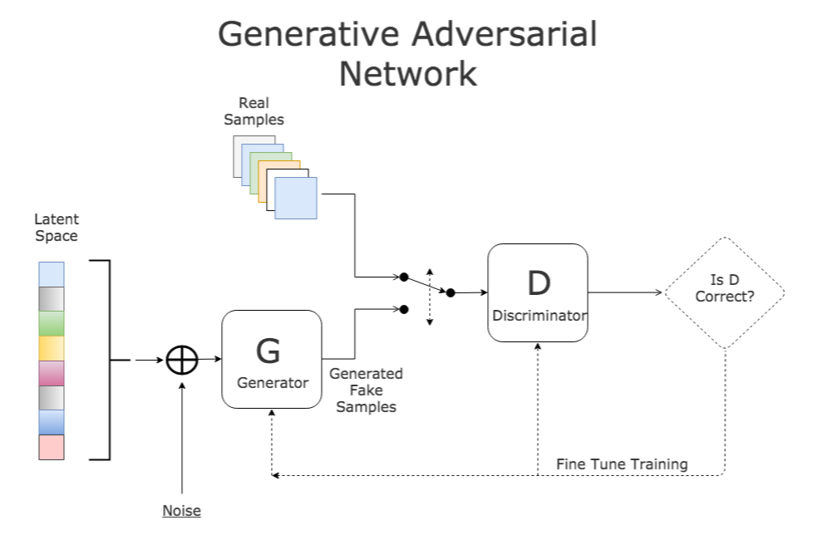
1. GAN là gì ?
- Cách thức hoạt động

Slide 6
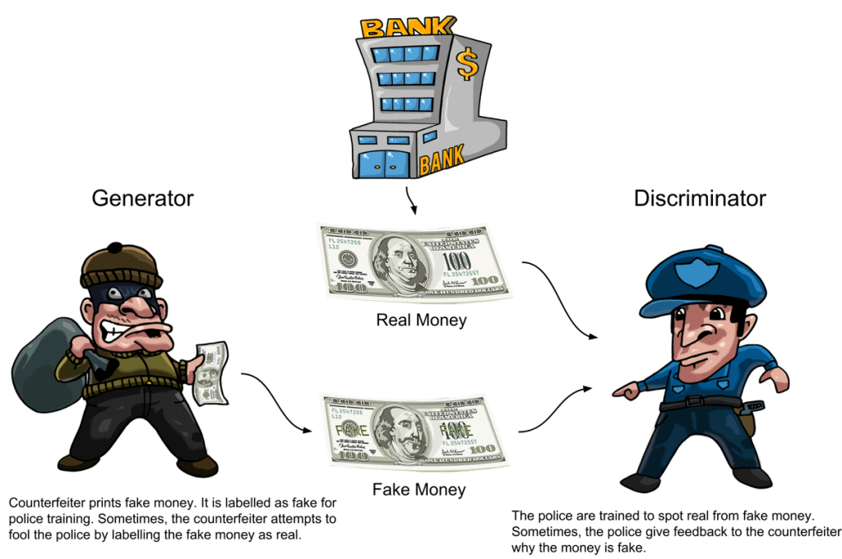
1. GAN là gì ?
Ví dụ về cách hoạt động của GAN:
➔ nguồn: https://dzone.com/articles/working-principles-of-generative-adversarial-netwo

Slide 7
2. Các ứng dụng của GAN.

Slide 8
2. Các ứng dụng của GAN:
Image to image translation
Generate face (StyleGAN)
Text to image translation
Super resolution

Slide 9
2.1. Image to image translation

Slide 10
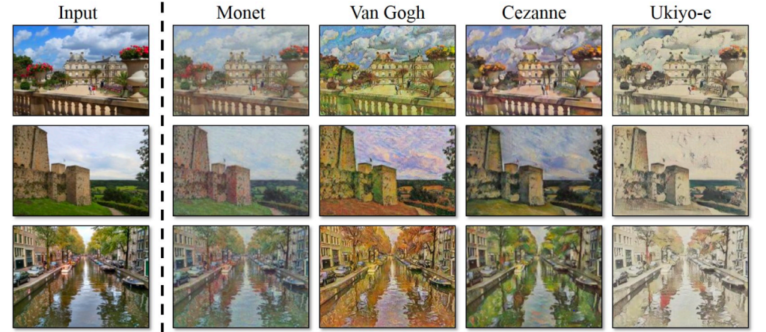
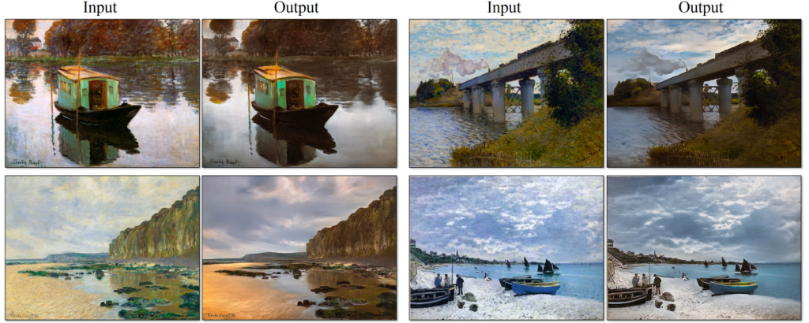
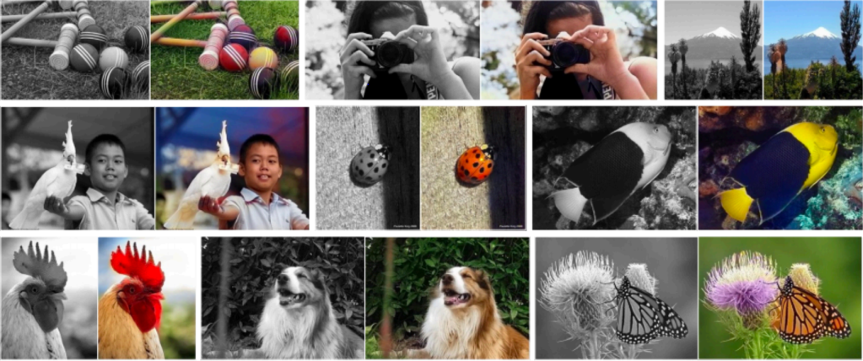
2.1. Image to image translation
-Chức năng chính: thay đổi các thuộc tính trong ảnh, ví dụ: không màu -> có màu (ứng dụng tô màu), ảnh thẻ -> ảnh anime, ảnh mờ -> ảnh nét (làm nét ảnh), ảnh màu -> sang các style khác như Monet, Van gosh, etc ( style transfer).

Slide 11
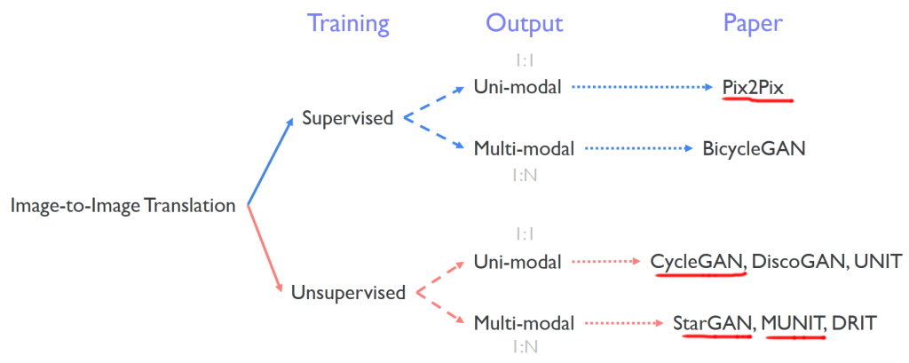

2.1. Image to image translation
- Các dạng của Image to image translation

Slide 12
2.1. Image to image translation 1. CycleGAN

Slide 13

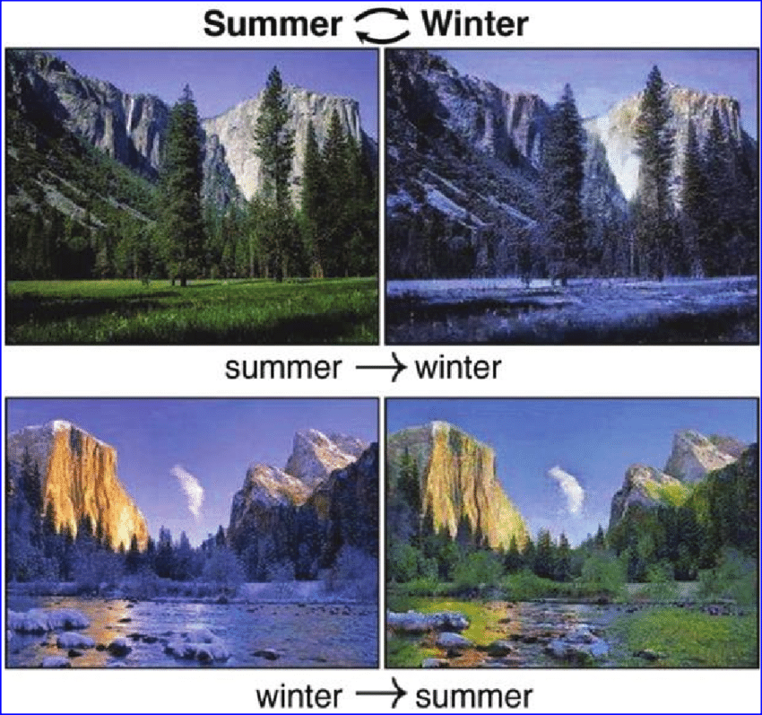

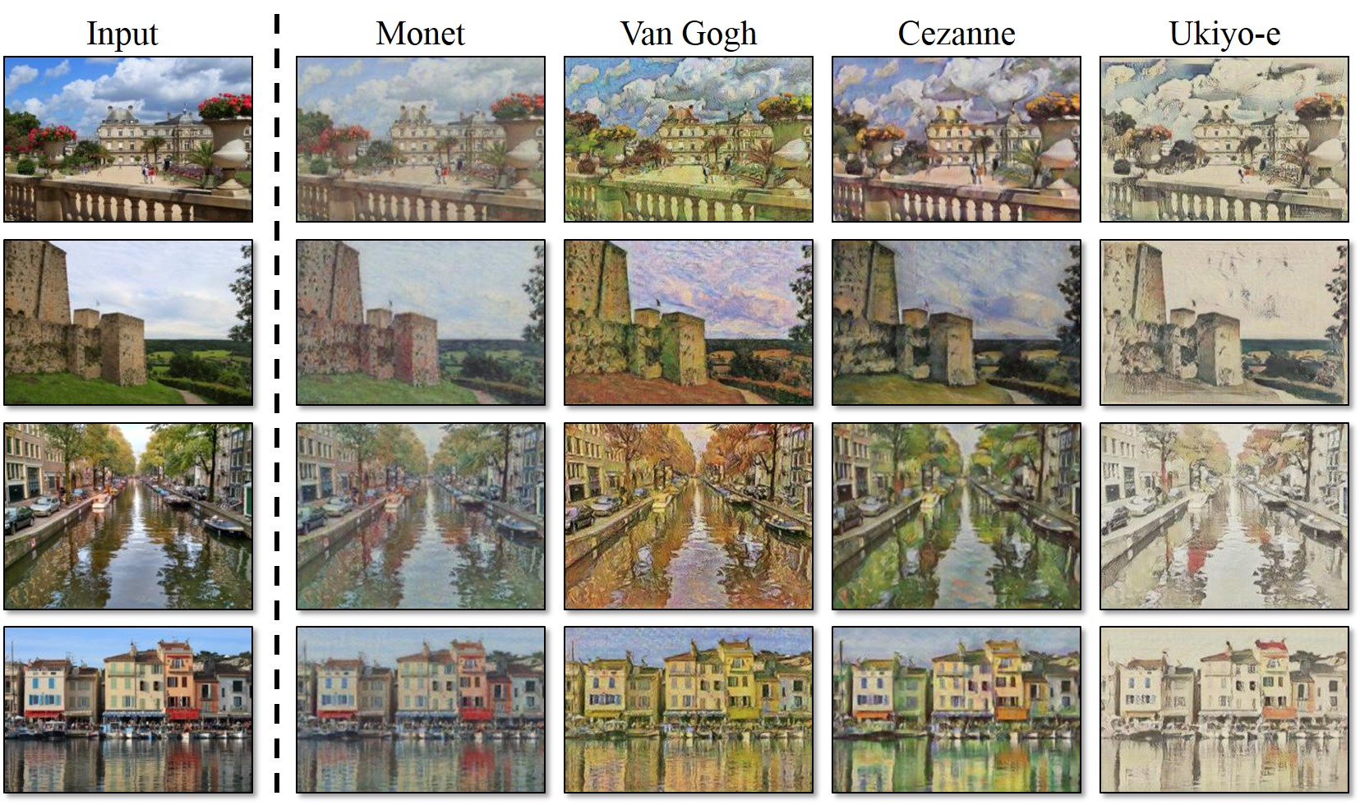
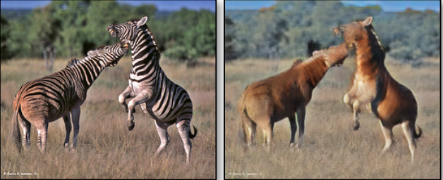
2.1.1. CycleGAN:
Ví dụ:
- Như vậy: CycleGAN là một kiến ​​trúc GAN được sử dụng để học chuyển đổi giữa các hình ảnh có kiểu dáng khác nhau.

Slide 14
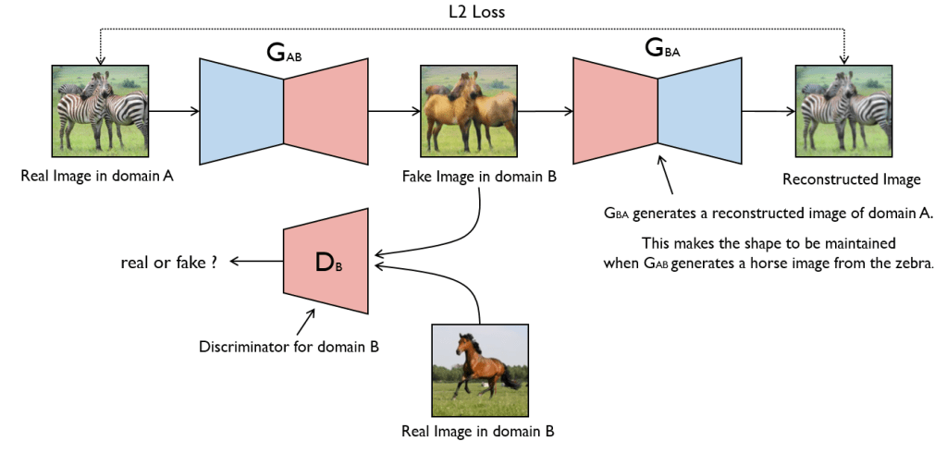
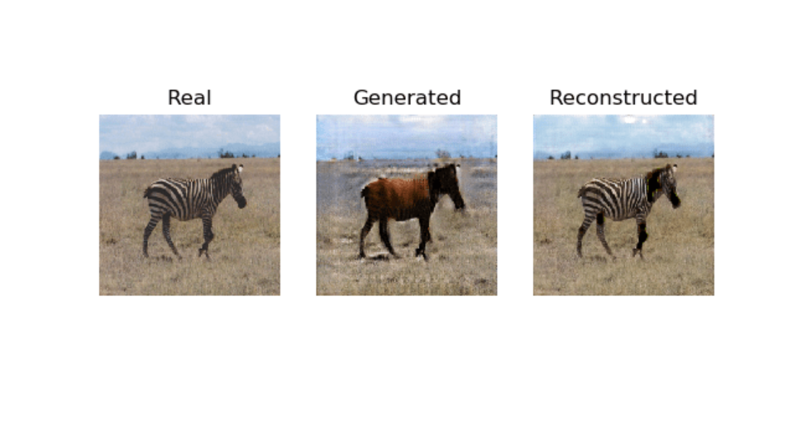
2.1.1. CycleGAN:
Cách sử dụng:
- CycleGAN là phần mở rộng của kiến trúc GAN cổ điển bao gồm 2 Generator và 2 Discriminator.
-Generator đầu tiên gọi là G_{ab} nhận đầu vào là ảnh từ domain A và convert nó sang domain B. Generator còn lại gọi là G_{ba} thì có nhiệm vụ convert ảnh từ domain B sang A. Mỗi mạng Generator có 1 Discriminator tương ứng với nó

Slide 15

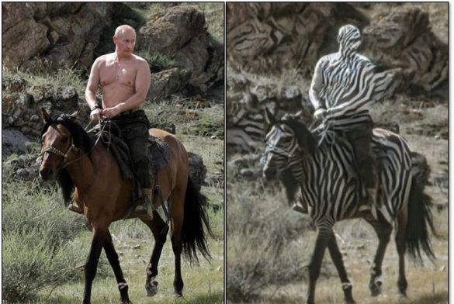
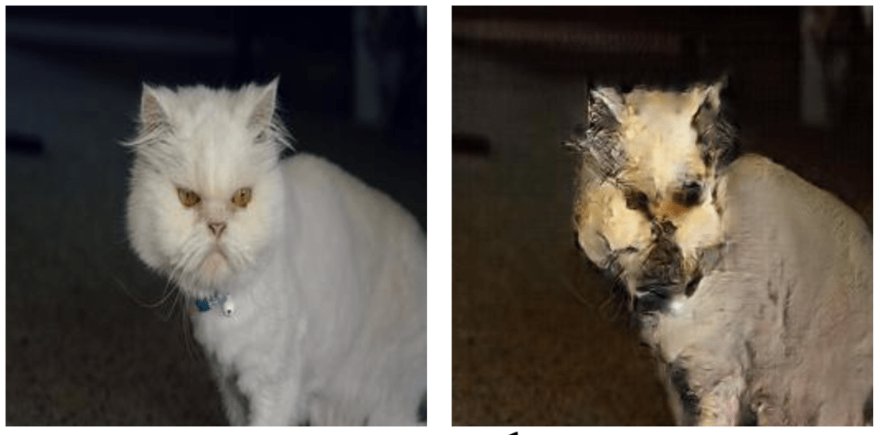
2.1.1. CycleGAN:
- kết luận: mặc dù bài toán cycleGAN cho ra chất lượng ảnh khá tốt. Tuy nhiên nó thường chỉ tốt với những task liên quan đến thay đổi màu sắc (style) như ngày sang đêm, còn với những task mà có sự thay đổi lớn về hình dạng của input và output như chó sang mèo thì kết quả ra không tốt.

Slide 16
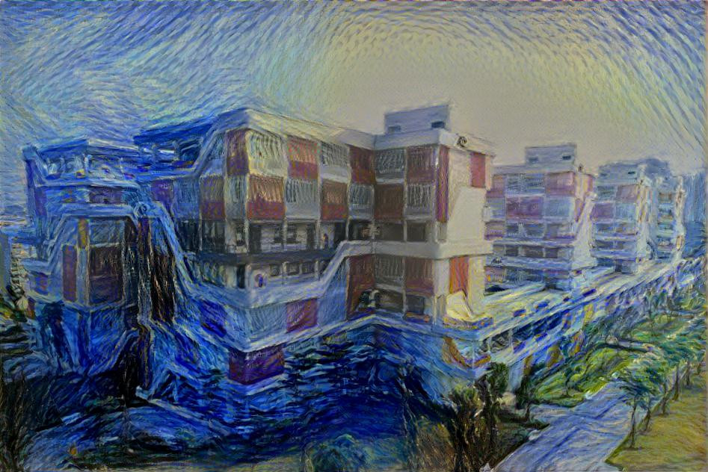
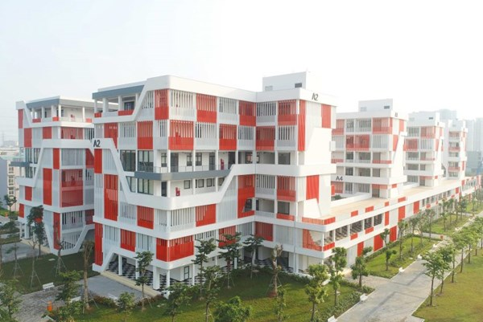
2.1.1. CycleGAN:
Nguồn: https://machinelearningmastery.com/cyclegan-tutorial-with-keras/
Link sử dụng thử CycleGAN: https://deepdreamgenerator.com/

Slide 17
2.1. Image to image translation 2. DiscoGAN

Slide 18
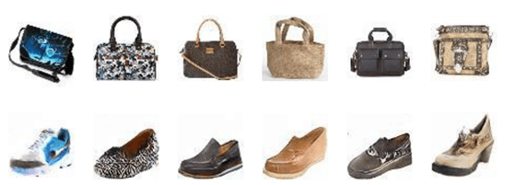
2.1.2. DiscoGAN:
Giống như CycleGAN, DiscoGAN cũng được xây dựng Ý tưởng là khi một hình ảnh được chuyển đổi từ miền này sang miền khác và sau đó được chuyển đổi trở lại miền ban đầu. hình ảnh được tạo ra phải gần giống như hình ảnh ban đầu
Ví dụ, trong hình sau, ở hai miền ảnh khác nhau chúng ta chỉ cần nhìn lướt qua những hình ảnh này, chúng ta có thể dễ dàng nhận ra rằng chúng có liên quan đến bản chất của màu sắc bên ngoài của chúng

Slide 19
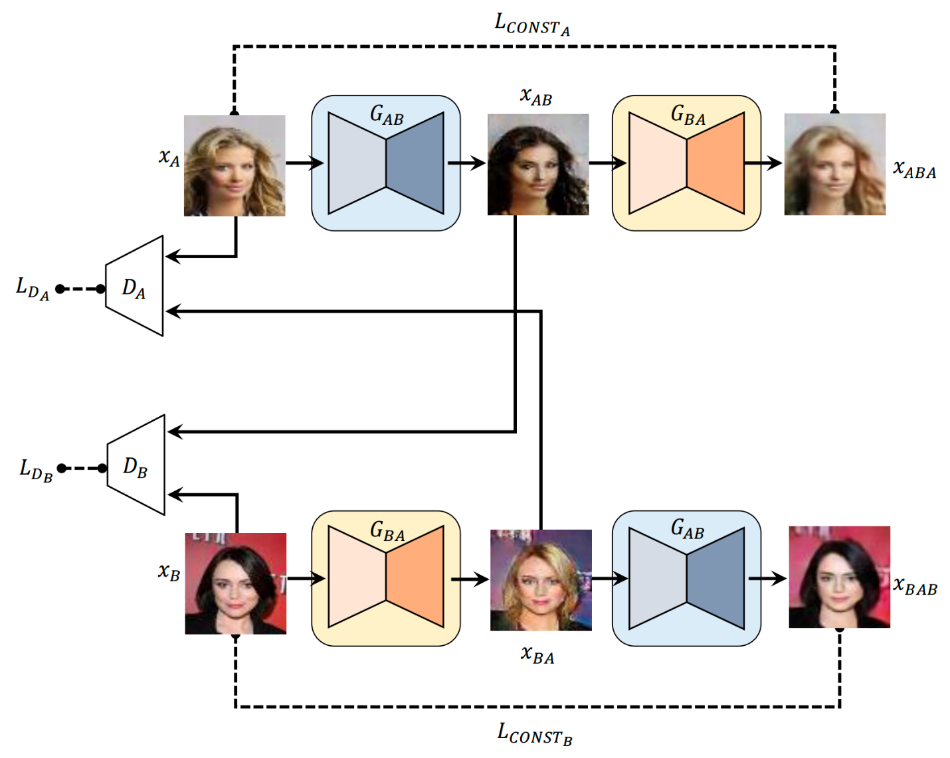
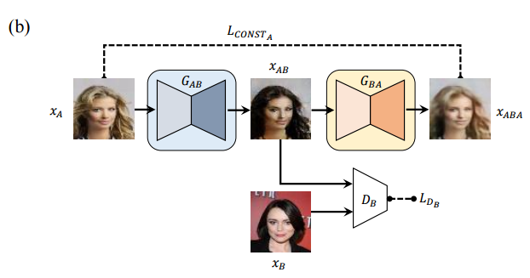
2.1.2. DiscoGAN:
-Cấu Trúc:
- chúng đều tuân theo nguyên tắc rằng ta chuyển đổi 1 hình ảnh từ domain A sang domain B sau đó quay lại domain A, sao cho nó khớp với hình ảnh ban đầu
- điều biệt cơ bản giữa CycleGAN và DiscoGAN là DiscoGAN sử dụng kiểu chuyển đổi cả hai miền(miền so sánh và miền chuyển đổi). trong khi đó thì CycleGan chỉ sử dụng 1 miền

Slide 20
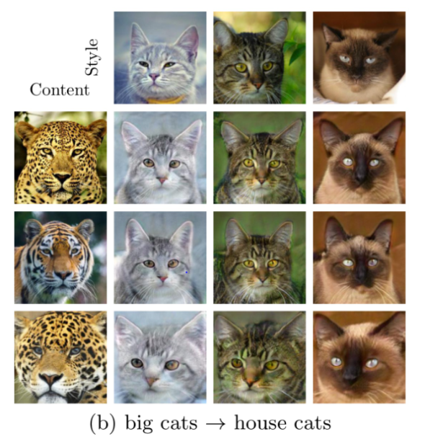
2.1.2. DiscoGAN:
sẽ cho ra được đa dạng ảnh cho mỗi ảnh input.
- Paper: https://arxiv.org/pdf/1703.05192.pdf
code: https://github.com/SKTBrain/DiscoGAN
Trải nghiệm: https://deepdreamgenerator.com/

Slide 21
2.1. Image to image translation 3. pix2pix

Slide 22
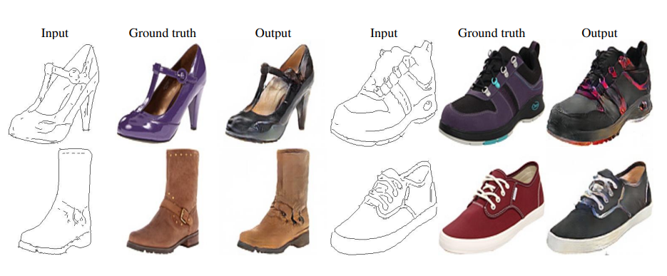
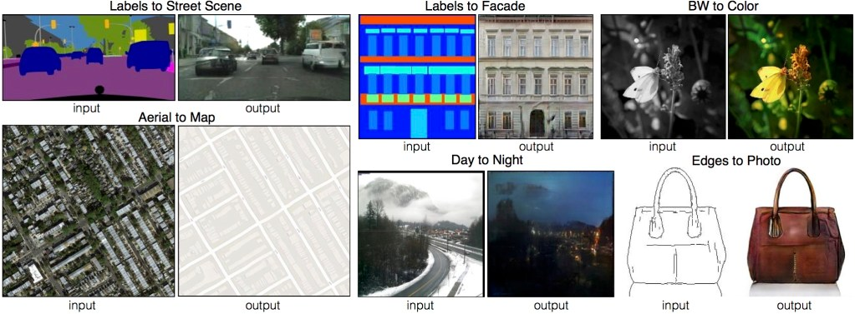
2.1.3. Pix2pix:
pix2pix là 1 thuật toán supervised learning uni-model image to image translation. nghĩa là input là ảnh output là ảnh cùng kích thước nhưng có thay đổi các thuộc tính của ảnh
Ví dụ:

Slide 23
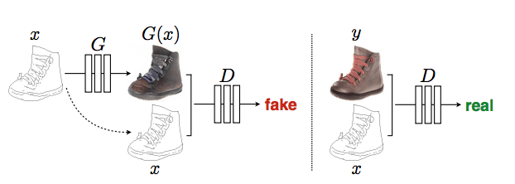
2.1.3. Pix2pix:
Cấu trúc:
Pix2pix là 1 mạng GAN nên cũng có 2 phần Generator (G) để sinh ảnh fake và Discriminator (D) để phân biệt ảnh thật và ảnh fake. Input của generator là ảnh vẽ. Và output của generator là ảnh đủ màu sắc
- Input của discriminator là ảnh x (input của generator) và G(x) (output của generator). 2 ảnh này cùng kích thước được cho vào discriminator.
Mọi người nhìn ảnh trên rất rõ, discriminator học bằng cách phân biệt x và G(x) là ảnh fake, x và y là ảnh thật. Ngược lại generator sẽ học bằng cách cho x và G(x) là ảnh thật.

Slide 24
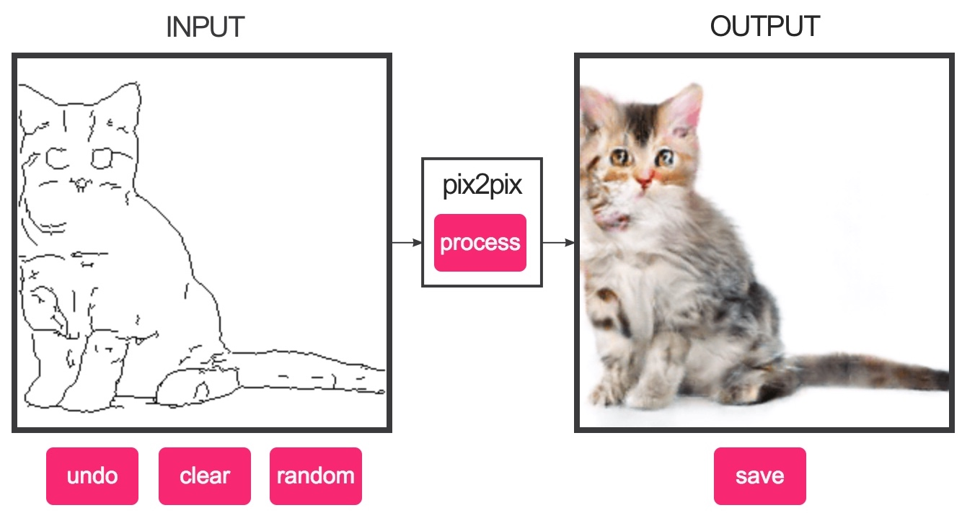
2.1.3. Pix2pix:
Paper: https://arxiv.org/pdf/1611.07004.pdf
Dùng Thử: https://affinelayer.com/pixsrv/

Slide 25
2.3. Generate face (StyleGAN)

Slide 26
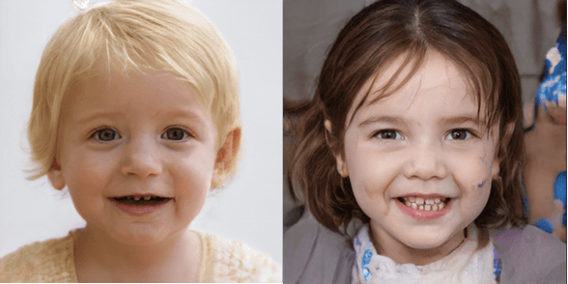
2.2. StyleGAN:
khái niệm: Mô hình StyleGAN được giới thiệu bởi NVIDIA vào năm 2018.
StyleGAN giới thiệu một kiến trúc generator mới cho phép ta điều khiển các mức độ chi tiết của ảnh từ các chi tiết thô (dáng đầu, kiểu tóc...) tới các chi tiết nhỏ hơn (màu mắt, đeo khuyên tai...).
StyleGAN cũng tích hợp các kỹ thuật từ GAN, có khả năng tạo ra các hình ảnh có phân giải rất cao, ngay cả với độ phân giải 1024x1024.
nguồn: https://thispersondoesnotexist.com/

Slide 27
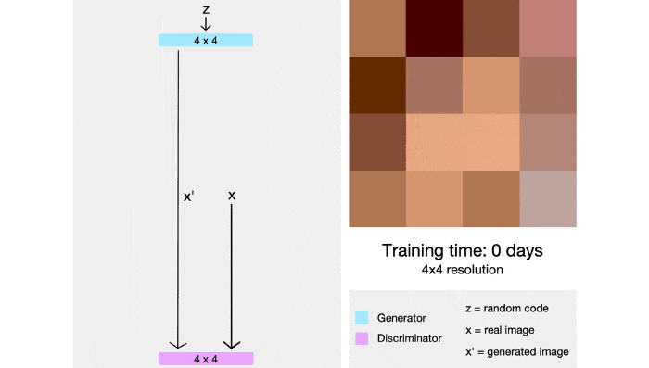
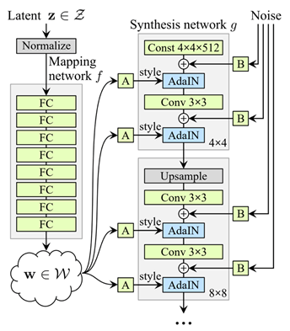
2.2. StyleGAN:
-ý tưởng của nó là: cả 2 mạng generator và discrminator ban đầu sẽ được train trên ảnh 4x4, sau nhiều lớp sẽ dần được thêm vào và kích thước ảnh cũng dần tăng lên. Bằng kỹ thuật này, thời gian huấn luyện được rút ngắn đáng kể và quá trình huấn luyện cũng ổn định hơn.

Slide 28
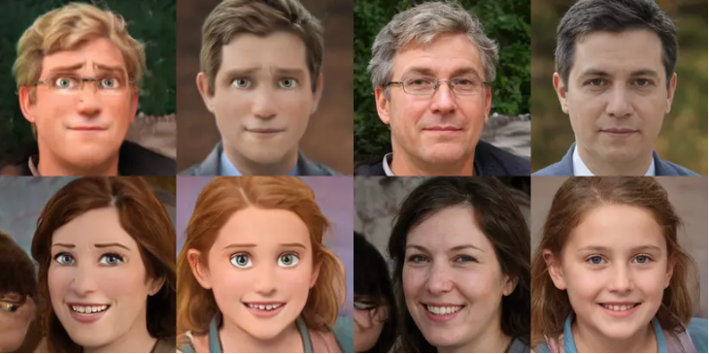
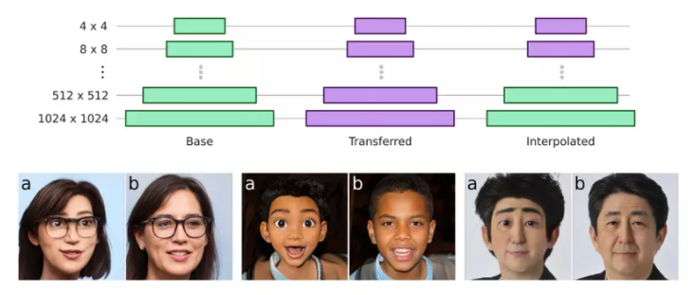
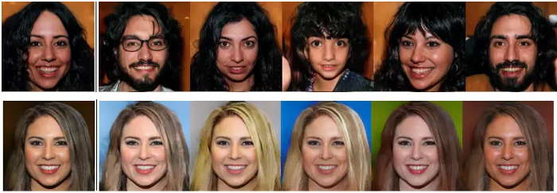
2.2. StyleGAN:
kết quả ngẫu nhiên:
hoặc ta có thể chọn và blend các đặc trưng sinh ra bởi các mạng generator khác nhau. Ví dụ như một bức ảnh mặt người thật nhưng có kết cấu của nhân vật hoạt hình.

Slide 29
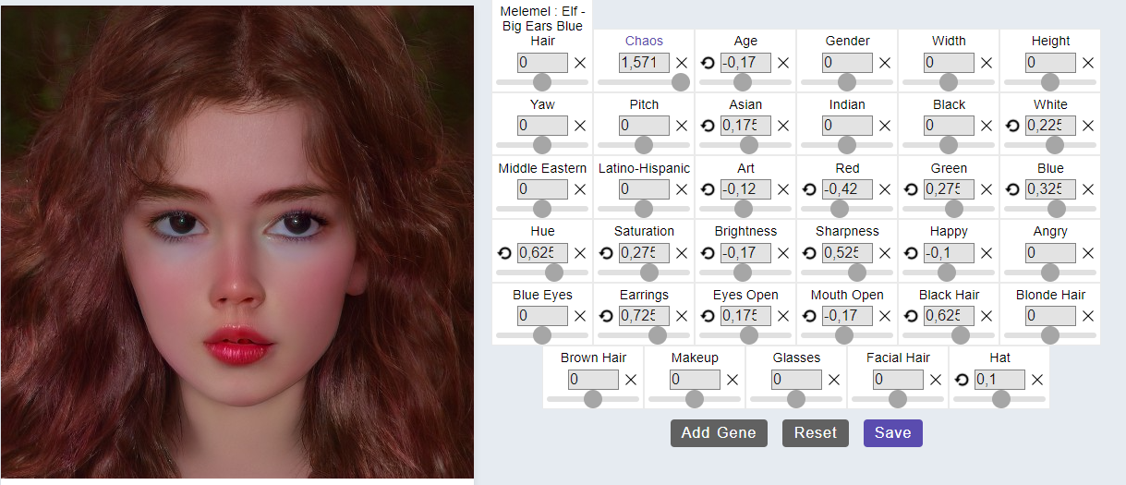
2.2. StyleGAN:
Paper : https://arxiv.org/pdf/2010.05334.pdf
Tạo ra hình ảnh mặt ngẫu nhiên bằng CycleGAN: https://thispersondoesnotexist.com/
Code: https://colab.research.google.com/drive/1bNBnOjQEXlSqTqNaGI_IPOxtYp5-7kaf?usp=sharing
Link tạo ra hình ảnh như mình mong muốn: https://www.artbreeder.com/

Slide 30
2.3. Text to image translation

Slide 31
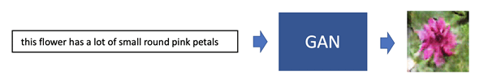
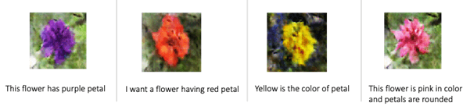
2.3. Text to image translation:
- GAN rất tốt trong việc tạo ra các hình ảnh ngẫu nhiên.
Bây giờ Text to image có vai trò tạo ra một hình ảnh dựa trên mong đợi của chúng ta.
Ví dụ: khi cho " this flower has a lot of small round pink petals" làm đầu vào, nó sẽ tạo ra hình ảnh một bông hoa có những cánh hoa tròn màu hồng.

Slide 32
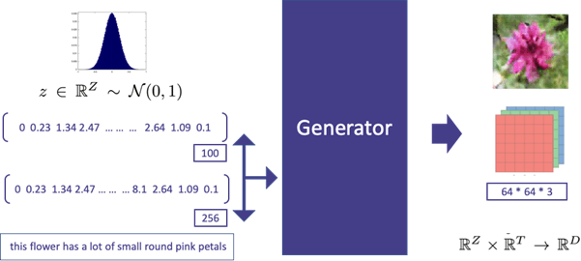
2.3. Text to image translation:
- Mạng Generator:
- Thay vì chỉ cung cấp vector nhiễu đầu vào cho Generator, thì dòng văn bản mô tả sẽ được chuyển thành kiểu text embedding(văn bản dạng nhúng). sau đó nó được kết nối với vetor nhiễu rồi mới cung cấp làm đầu vào cho Generator

Slide 33
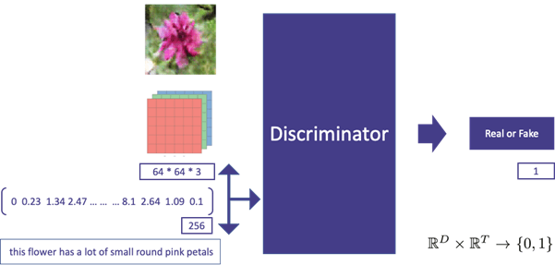
2.3. Text to image translation:
- Mạng Discriminator
- Đối với Discriminator, thay vì chỉ phân biệt hình ảnh là thật hay giả, thì nó có thêm chức năng là dự đoán xem rằng: hình ảnh và văn bản đã phù hợp với nhau hay chưa?

Slide 34
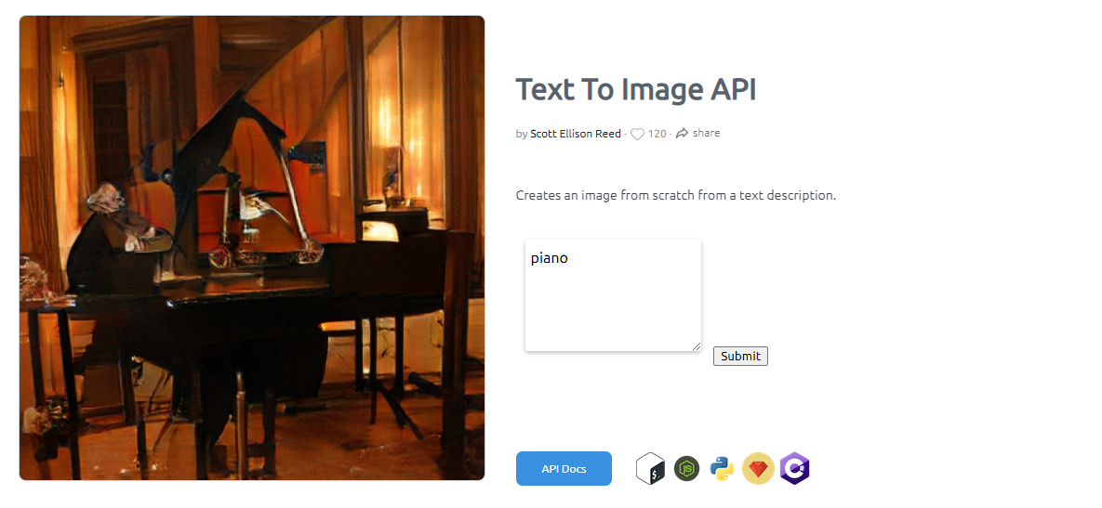
2.3. Text to image translation:
- Paper: https://arxiv.org/pdf/1605.05396.pdf
-dụng thử Text to image: https://deepai.org/machine-learning-model/text2img

Slide 35
2.4. Super-resolution

Slide 36
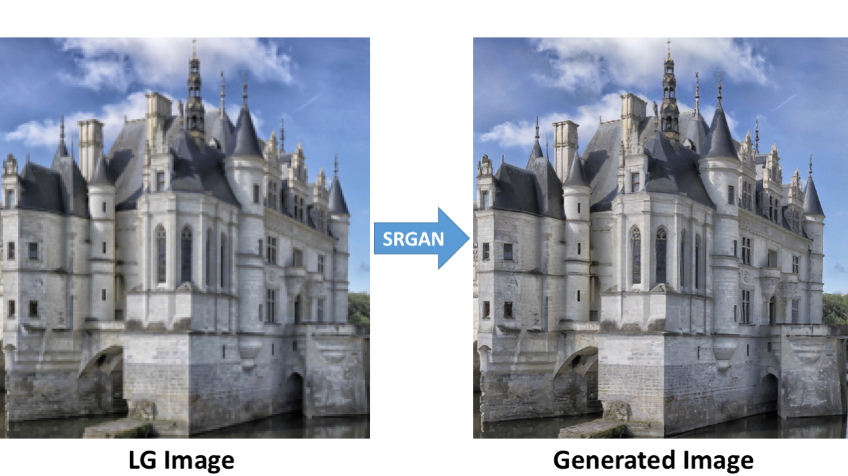
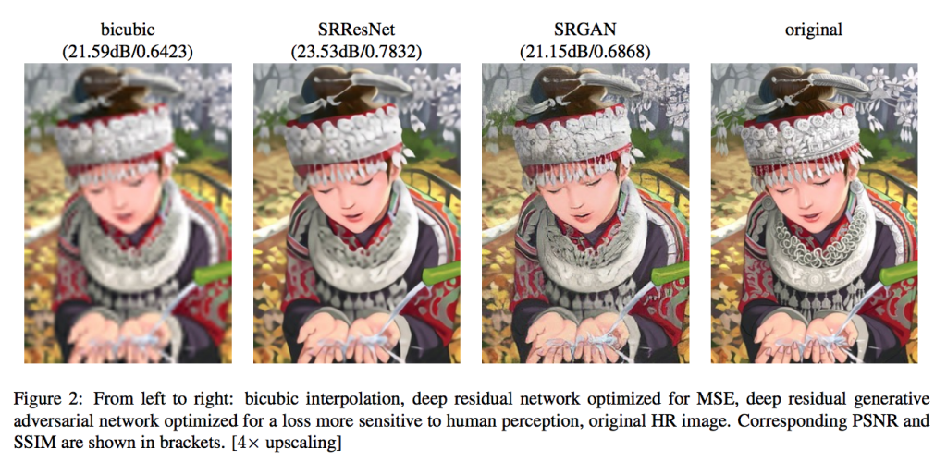
2.4. super resolution:
- Mục đích: Tăng độ chất lượng hình ảnh.
- Sử dụng công thức SRGAN để convert ảnh

Slide 37
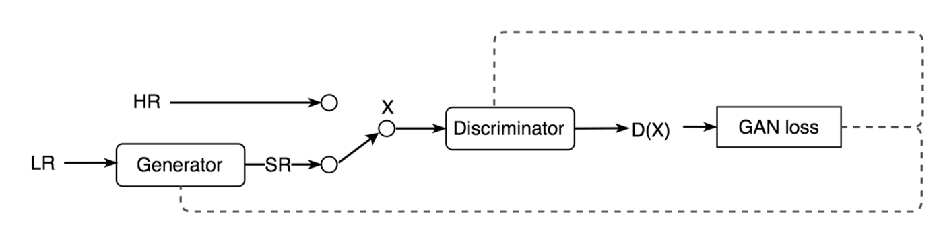
2.4. super resolution:
-Tính chất: tương tự như GAN, Super Resolution cũng chứa hai phần Generator và Discriminator với Generator hơn là cố gắng tối ưu hóa dữ liệu được tạo để nó có thể đánh lừa discriminator

Slide 38
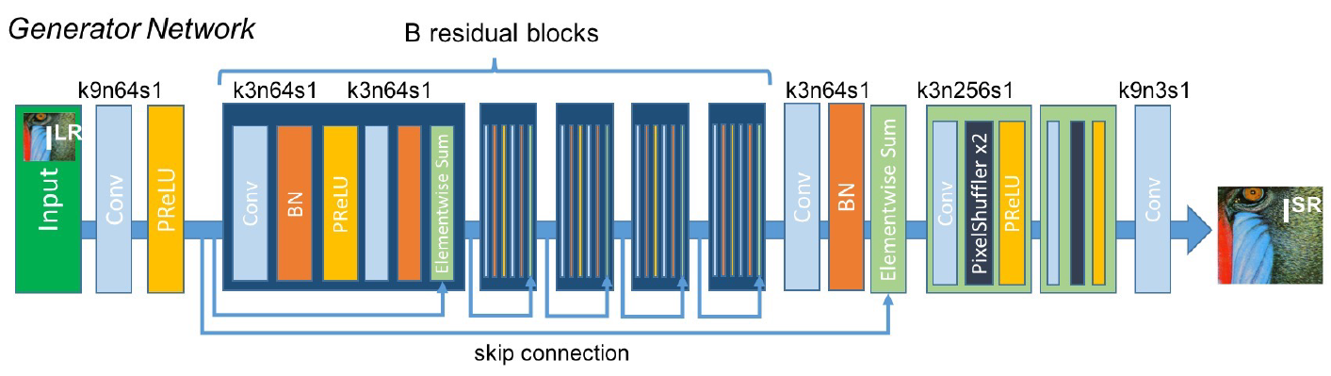
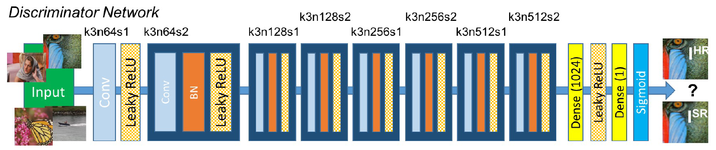
2.4. super resolution:
-Cấu Trúc:

Slide 39
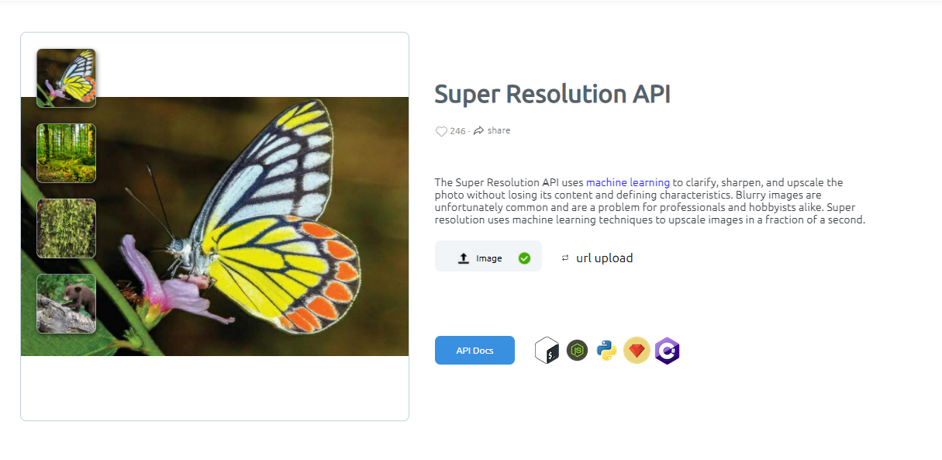
2.4. super resolution:
-Paper: https://arxiv.org/pdf/1609.04802.pdf
- Dùng Thử SRGAN: https://deepai.org/machine-learning-model/torch-srgan

Slide 40
2.5. Gan in Deep Fakes

Slide 41
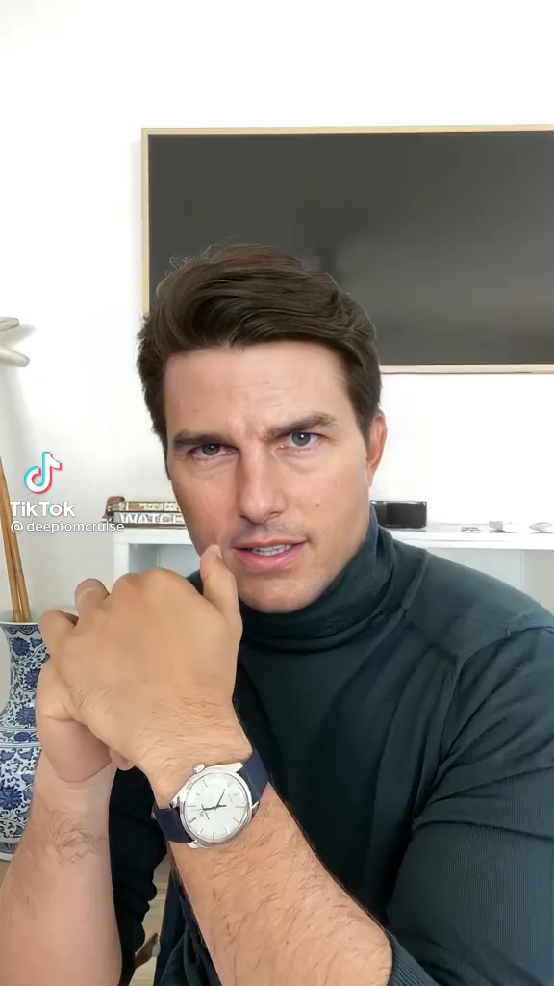


2.5. Deep fakes:
-Tính chất

Slide 42

2.5. Gan in Deep fakes:
Ta sử dụng discriminator để phân biệt đâu là real images đâu là image được tạo ra trong quá trình training. Ta sẽ sử dụng autoencoder để tạo ra các hình ảnh cho giống thật nhất vai trò của autoencoder giống như một mạng generator. Ngoài ra decoder cũng sẽ tạo ra dữ liệu cũng như mask, vì những masks này được sinh ra trong quá trình training

Slide 43

2.5. Gan in Deep fakes:
- Deep fakes là một công nghệ mới và khá nguy hiểm nếu không sử dụng đúng mục đích, vấn đề về đạo đức phải đặt lên hàng đầu đối với công nghệ này, chúng nên chỉ được dùng để nghiên cứu và phát triển với mục đích tốt

Slide 44
The End. Thank You!
Sinh viên: Phạm Tiến Thành công

